Slide 1
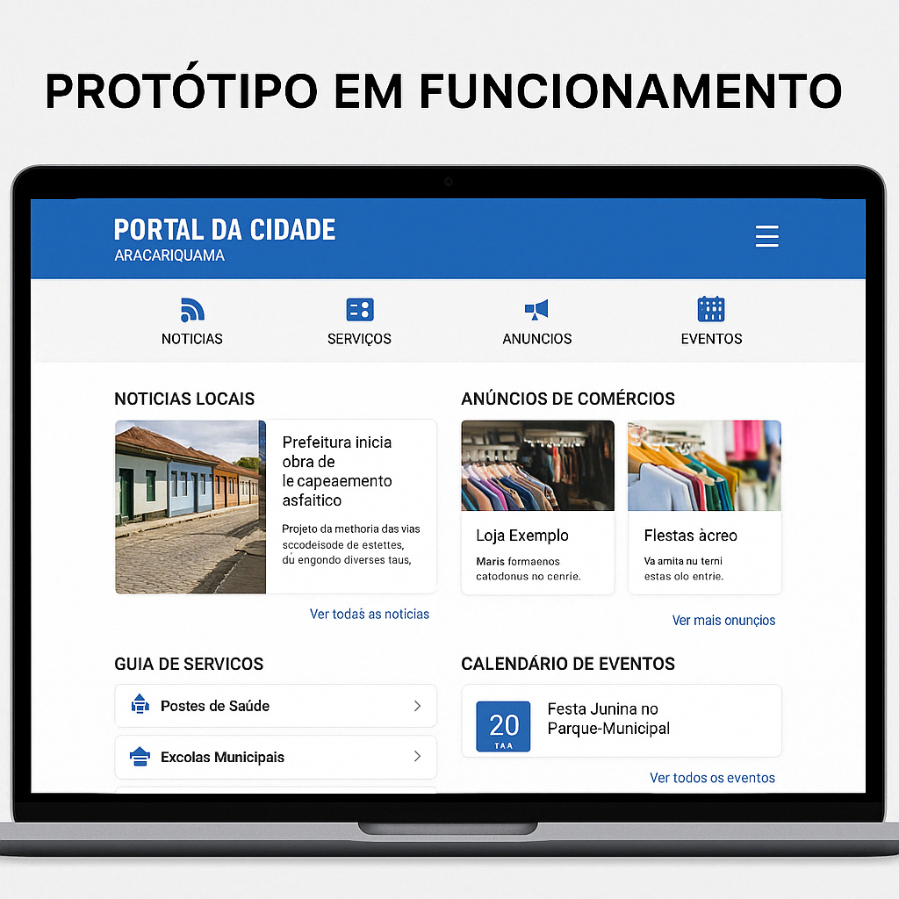
Bem-vindo ao Portal da Cidade de Araçariguama
Somos o Portal da Cidade de Araçariguama-SP, uma plataforma digital criada para conectar moradores, visitantes, comerciantes e a gestão pública em um só lugar.
Nosso propósito é valorizar a cidade, facilitar o acesso à informação e promover uma cidade mais integrada, moderna e participativa.

Slide 2
O que Araçariguama enfrenta hoje?
- Falta de um canal único e oficial para informações sobre serviços públicos, eventos e notícias locais.
- Pequenos negócios e comércios locais têm dificuldade para se divulgar.
- A população desconhece projetos, ações da prefeitura ou oportunidades em sua própria cidade.
- Eventos locais perdem visibilidade e público por falta de divulgação eficiente.

Slide 3
Um problema comum em cidades pequenas
- Araçariguama tem mais de 20 mil habitantes.
- Existem mais de 300 pequenos comércios ativos na cidade.
- O município recebe centenas de visitantes por mês em datas turísticas.
- A falta de comunicação unificada afeta diretamente o engajamento social, a economia local e a transparência pública.

Slide 4
A Solução Está Aqui
- Criamos uma plataforma web responsiva, moderna e intuitiva.
- Canais de notícias, serviços públicos, agenda cultural, classificados, guia comercial e participação cidadã.
- Integração com redes sociais, WhatsApp e notificações.
- Um ambiente único para todos se conectarem com a cidade.

Slide 5
Protótipo em funcionamento
- Já temos uma versão inicial com:
- Notícias locais atualizadas.
- Guia de serviços (postos de saúde, escolas, órgãos públicos).
- Área para anúncios de comércios.
- Calendário de eventos.
- Layout responsivo testado em dispositivos móveis.

Slide 6
Ouvimos quem vive a cidade
- Pesquisa com 100 moradores:
- 87% gostariam de um canal com informações locais centralizadas.
- 74% usariam uma agenda cultural online.
- 65% disseram que apoiariam comércios locais se houvesse mais visibilidade.
- Recebemos apoio informal de comerciantes e líderes locais para testar o sistema.

Slide 7
Modelo Financeiro e Escalabilidade
- Receita por:
- Anúncios pagos de comércios locais
- Assinatura mensal para destaque comercial
- Publicidade institucional
- Custos:
- Hospedagem e manutenção do sistema
- Produção de conteúdo
- Marketing digital
- Possibilidade de escalar para outras cidades da região.

Slide 8
Caminho até o futuro
2025:
- Lançamento da versão oficial
- Parcerias com a Prefeitura e comércios
- 1.000 usuários ativos/mês
2026:
- Expansão para cidades vizinhas (São Roque, Pirapora)
- Lançamento de app Android/iOS
2027:
- Rede de Portais Regionais integrados
- Eventos e marketplace locais dentro do app

Slide 9
Quem está por trás do Portal
- Charles Thomaz dos Santos – Idealizador e Desenvolvedor
Unimos tecnologia, paixão pela cidade e espírito empreendedor para criar algo relevante e duradouro.

Slide 10
Vamos transformar Araçariguama juntos!
Acreditamos no poder da tecnologia para aproximar as pessoas e desenvolver a cidade.
O Portal da Cidade de Araçariguama é só o começo.
📩 Contato: charlesthomazdr@gmail.com
📱 WhatsApp: +55 31 98121-6718

